Slide 1
第3章 结构化程序开发
●要求：
１）熟悉C语言的程序结构；
２）熟练掌握C语言的二分支结构、多分支结构
和循环结构；
３）熟练掌握结构化程序设计方法。

Slide 2
_{3.1. 结构化程序设计}
_{结构化程序设计的基本思想是：}
_{任何程序都由顺序结构、分支结构和循环结构这三种基本结构组成。}
_{结构化程序设计方法：}
  _{自顶向下，逐步细化}
  _{模块化设计}
  _{结构化编码}

Slide 3
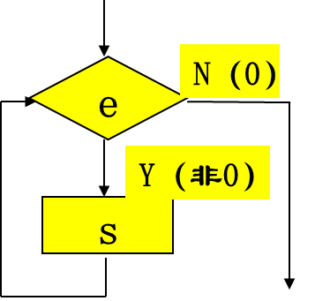
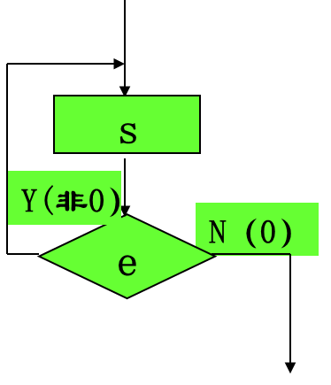
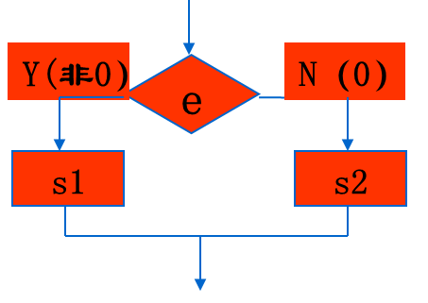
_{结构化程序设计特点}
三种结构:
★循环
★顺序
★选择分支
A
B
由基本结构经过反复组合，嵌套构成的程序,可以表示任何复杂的算法 。

Slide 4
四个特点:
  ★有一个入口
  ★有一个出口
    ★结构内的每个部分都有机会被执行到
  ★结构内不存在“死循环”

Slide 5
_{结构化C语言程序的组成}
表达式语句（表达式；如赋值语句 x=a+b;）
简单语句
函数调用语句（函数名（参数表）； scanf("%d",&x);)
空语句（；）,复合语句（{ 一条或多条语句 },{int a=1,b=3; a+=b;}）
C语言
预编译语句 (如#include <stdio.h> , #define BYE "Good Bye" ）
语句 条件语句 （if语句，switch语句）
结构化语句 while语句
循环语句 do_while语句
for语句
流程控制语句 break语句
限定转向语句 continue语句
非结构化语句 return,exit语句
非限定转向语句(goto语句）

Slide 6
注意:
1) 在复合语句中的"内部数据描述语句"中定义的变量，是局部变量, 仅在复合语句中有效。
2) 复合语句结束的" } "之后，不需要分号。
3) 复合语句可以出现在任何数据操作语句可以出现的地方。

Slide 7
【例2.1】字符型数据与整型数据通用
3.2 顺序结构
_{顺序结构即按照语句书写顺序执行的程序结构。}
A
#include <stdio.h>
void main()
{ char c1, c2; /* 定义两个字符型变量 */
c1 = 97; /* 'a'的 ASCII 码值为 97 */
c2 = c1+1; /* 字符型与整型数据混合运算 */
printf("c1 = %c, c2 = %c\n", c1, c2);
printf("%c's ASCII code = %d\n", c2, c2);
}
程序输出：
c1 = a, c2 = b
b's ASCII code = 98
B
_{顺序结构}

Slide 8
3.3选择结构
_{选择结构又称为分支结构，是指有条件地选择要执行的程序段。}
_{3.3.1 if语句}
if条件语句是我们最常用的一种分支语句。它符合人们通常的语言习惯和思维习惯。比如：
_{if（如果）绿灯亮是真，then(那么)车就可以通行。}
_{else(否则)车辆要等待。}
_{下面我们将介绍几种 if语句的使用方法.}

Slide 9
♦ if-else语句
Y（非0）
e
N（0）
if(e)
s1;
else
s2;
其中，e为测试表达式，s1 和s2 为执行语句。
如果 e 为真，则执行s1；否则，执行s2。
if语句的无论条件表达式的值为何值，只能执行语句s1或语句s2中的一个，即二者中取一。
s1
s2

Slide 10
_{例如：比较两个数的大小。}
【例3.1】求m = max(a, b)。
if ( a < b )
m = b ; /* 如果a < b */
else
m = a; /* 如果a >= b */

Slide 11
【例3.2】输入三条边长，计算三角形面积。
#include <stdio.h>
#include <math.h> /*使用数学函数库*/
void main()
{ float a, b, c, s, area;
scanf("%f%f%f", &a, &b, &c);
if ( a + b > c && b + c > a && c + a > b )
{ /*用一对花括号括起来的一条或多条语句来构成复合语句.无论包括 多少条语句，复合语句从逻辑上讲，被看成是一条语句。*/
s = ( a + b + c ) / 2.0 ;
area = sqrt(s*(s-a)*(s-b)*(s-c));
}
else area = 0.0 ;
printf("area = %f\n", area);
}
_{也可以area放前面,这样可以省去else}

Slide 12
※ if控制结构的缺省值使用技巧
我们可以把 : if(e)s;
else t;
改为: t;
if(e)s;
这是一种常用的缺省值使用技巧。
称语句t为先取缺省值，则可以省去else语句。

Slide 13
♦if(e)//当else之后的语句为空时
s;
e为测试表达式，s 为执行语句。
如果e为真，则执行s；否则，结束if 语句。
N（0）
e
Y（非0）
s
【例3.3】若存于变量ch中的字符为大写英文字母，则将它改为对应的小写英文字母。
if (ch >= 'A' && ch <= 'Z')
ch = ch+'a'–'A';
/* 减去大写'A'的代码，加上小写'a'的代码 */

Slide 14
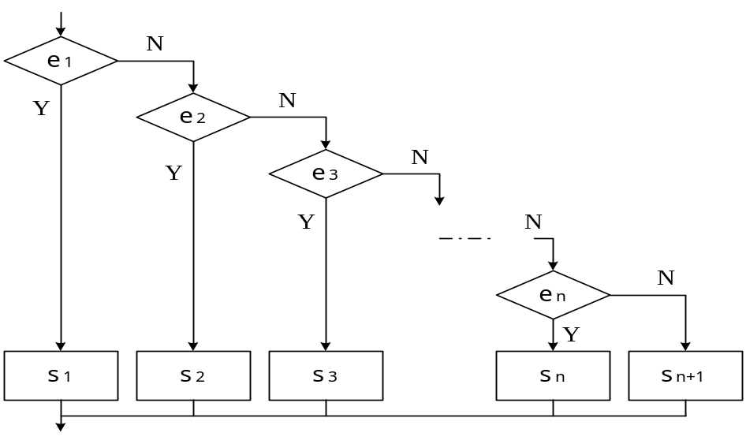
_{♦ if elseif else语句}
实际应用中常常面对更多的选择，这时，将if . . . else扩展一下，就得到if...else if结构，其一般形式为：
if (e₁) s₁;
else if (e₂) s₂;
...
else if (e_{n}) s_{n};
else s_{n+1};
_{对应的流程图:}
_{其中，e1、e2、...为测试表达式，}
_{s1、s2、...、sn 为执行语句。}
_{如果 e1 为真，则执行s1；}
_{否则，如果 e2 为真，则执行s2；}
_{......否则（以上条件都不成立），执行}s_{n+1 。}

Slide 15
【例3.4】
if (score >= 90)
printf6("Excellent.\n");
else if ( score < 0 ) /* 嵌套的if 语句*/
printf("Dismal.\n") ;
else printf("Typical.\n");

Slide 16
_{P38_15}
_{void main()}
_{{ int a,b,c;}
printf("Please input a,b,c:\n");
_{scanf("%d,%d,%d",&a,&b,&c);}
printf("%d+%d+%d=%d\n",a,b,c,a+b+c);
printf("(%d+%d+%d)\/3=%d\n",a,b,c,(a+b+c)/3);
printf("min(%d,%d,%d)=%d\n",a,b,c,a<b?(a<c?a:c):(b<c?b:c));
printf("max(%d,%d,%d)=%d\n",a,b,c,a>b?(a>c?a:c):(b>c?b:c));
}
_{min=a;}
_{if(b<a&&b<c)min=b;}
_{else if(c<b&&c<a)min=c;}
printf("min(%d,%d,%d)=%d\n",a,b,c,min);
_{if(b<a)}
_{if(b<c)min=b;}
_{else if(c<b)}
_{if(c<a)min=c;}

Slide 17
_{♦ if语句的嵌套}
在一个if 语句中可以又出现另一个if语句，这称为if语句的嵌套或多重if语句：特别应注意 else与if 的对应关系
_{嵌套的一般形式}
_{执行语句2,正确条件是：}
_{(expr1) && !(expr2)}
_{而非 !(expr1)}
if (expr1)
if (expr2)
statement1
else
statement2
内嵌if

Slide 18
_{上例中若要执行语句2的条件为：}
_{!(表达式1)，可用以下两种方法实现：}
_{方法一：if (expr1)}
_{{ /* 将分支语句变成一个复合语句 */}
_{if (expr2) 语句1}
｝
_{else 语句2}
_{方法二：if (expr1)}
_{if (expr12) 语句1}
_{else ; /* 这里有1个空语句 */}
_{else 语句2}

Slide 19
if (expr1)
statement1
else
if(expr2)
statement3
else
statement4
if (expr1)
if (expr2) statement1
else statement2
else
if(expr3) statement3
else statement4
内嵌if
内嵌if
内嵌if

Slide 20
if ~ else 配对原则：else总是和它上面最近的if配对，除非用“{}”隔开
if(……)
if(……)
if(……)
else…...
else…...
else…...
if (e₁)
if (e₂)
s₁;
else
s₂;
if (e₁)
{ if (e₂)
s₁;
} else
s₂;

Slide 21
_{对多重if，最容易犯的错误是}
_{if与else配对错误，例如，写成如下形式：}
_{y = 0 ;}
_{if (x>=0)}
_{if (x>0)y = 1 ;}
_{else y = - 1 ;}
_{示例： 计算函数}
_{1 x>0}
_{y= 0 x=0}
_{-1 x< 0}
_{void main()}
_{{ float x,y;}
_{printf("input x=");}
_{scanf ( "%f" , &x ) ;}
_{if (x>=0)}
_{if (x>0)y = 1 ;}
_{else y = 0 ;}
_{else y = - 1 ;}
printf ( " y = % 4.0f\n " , y ) ;
}
从缩排上可以看出，作者希望else是与if x>=0配对，但是C语言规定else总是与离它最近的上一个if 配对，结果，上述算法完全违背了设计者的初衷。改进的办法是使用复合语句，将上述程序段改写如下：
_{修改：}
_{y = 0 ;}
_{if （x > = 0 ）}
_{{ if （x > 0 ）y = 1 ; }}
_{else}
_{y = - 1 ;}
_{实现if ~ else 正确配对方法：加{ }}

Slide 22
【例3.6】输入三个整数，按值从大到小的顺序输出。
有x、y、z三个变量，使满足关系x >= y >= z。
方法：先调整x和y，使x >= y；再调整x和z，使x >= z；至此，x为最大值。最后再调整y和z，使y >= z。
#include <stdio.h>
void main()
{ int x, y, z, temp;
printf("Enter x, y, z.\n");
scanf("%d%d%d", &x, &y, &z);
if (x < y) { temp = x; x = y; y = temp;}
if (x < z) { temp = x; x = z; z = temp;}
if (y < z) { temp = y; y = z; z = temp;}
printf("%d\t%d\t%d\n", x, y, z);
}

Slide 23
【例3.7】求一元二次方程的根
设一元二次方程为ax²+bx+c=0，
基本算法：
  x1=(-b+sqrt(b²-4ac))/2a
  x2=(-b-sqrt(b²-4ac))/2a
对输入的系数a、b、c，要考虑以下几种情况：
(1)a≠0：方程有两个根。
(2)a=0，b≠0：方程退化为bx+c=0，方程根为： -c/b。
(3)a=0，b=0：方程或为 (c=0)，或矛盾(c≠0)。
由以上分析得到以下程序结构：
{ (1)输入方程系数a, b, c;
if ( a != 0.0 ) (2)求两个根;
else if ( b != 0.0 )(3) 输出方程根 -c/b;
else if ( c == 0 ) (4) 输出方程同义反复字样;
else (5)输出方程矛盾字样；
}

Slide 24
分析1：对步骤⑴、⑶、⑷、⑸，用C语言描述非常简单。分析2：对步骤⑵，根椐判别式：
△=b²-4ac≥0，有两个实根
△=b²-4ac＜0，有两个复根
对于两个复根情况，可分别计算它们的实部和虚部。对于实根，也可根据上面给出的公式计算两个根。但是考虑到 b² >> 4ac 时，有一个根就非常接近零。数值计算中，两个非常接近的数执行减法求出的值的精度很低。为此先求出一个绝对值大的根root1。然后，利用根与系数的关系:
_{root1*root2=(-b+sqrt(b}²_{-4ac))/2*a*(-b-sqrt(b}²_{-4ac))/2*a root1*root2 = c/a}
_{即 root2=c/(a*root1)}
_{求出root2。}

Slide 25
#include <stdio.h>
#include <math.h> /* 使用数学库函数 */
void main()
{ double a,b,c,delta,re,im,root1,root2;
printf("输入方程系数a,b,c:");
scanf("%lf,%lf,%lf",&a,&b,&c);
if (a != 0.0){ /* 有两个根 */
delta = b*b-4.0*a*c; re = -b/(2.0*a);
im = sqrt(fabs(delta))/(2.0*a);
if (delta>= 0.0){/* 两个实根, 先求绝对值大的根*/
root1 = re + (b < 0.0 ? im : -im);
root2 = c/(a*root1);
printf("两实根是:%7.5f,%7.5f\n",root1,root2);
}

Slide 26
else
printf("两复根是 %7.5f+%7.5fI，%7.5f-%7.5fI\n",re, fabs(im), re, fabs(im));
}
else /* a = 0.0 */
if (b != 0.0)
printf("重根 %7.5f\n", -c/b);
else if (!c)
printf("方程同义反复.\n");
else printf("方程矛盾。\n");
}

Slide 27
_{运行结果如下：}
_{输入方程系数a,b,c:2,5,3}
_{两实根是:-1.50000,-1.00000}
_{输入方程系数a,b,c:0,0,3}
_{方程矛盾。}
_{输入方程系数a,b,c:1,2,3}
两复根是 -1.00000+1.41421I，-1.00000-1.41421I

Slide 28
_{关于对非零值的测试}
if(a==0)可简写成if(!a)
if(a!=0)可简写成if(a)
从而
if(a==0 && b==0)
可改为
if(!a && !b)
而
if(a!=0 && b!=0)
可改为
if(a && b)

Slide 29
♦ switch语句（开关语句）
if 语句能处理从两者间选择之一，当要实现多种可能之一时，可以用if...else 甚至多重的嵌套if来实现，当分支较多时，则嵌套的if语句层数就越多，程序不但冗长而且理解也比较困难，可读性降低。因此，C语言又提供了一种专门用于处理多分支结构的条件选择语句，称为switch语句，又称开关语句。C语言提供了switch开关语句专门处理多路分支的情形，使程序变得简洁。

Slide 30
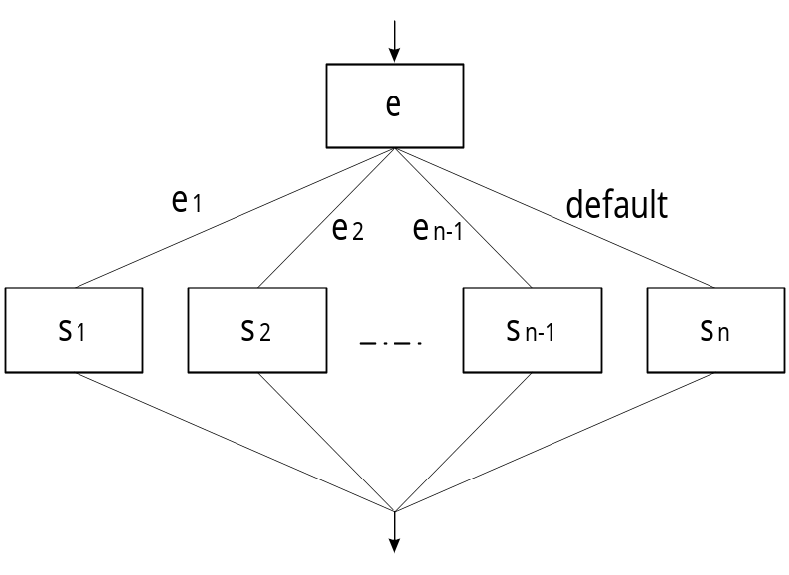
_{switch语句的一般形式为：}
_{switch (e)}
_{{ case e1:}
_{s1;}
_{break;}
_{case e2:}
_{s2;}
_{break;}
...
_{default:}
_{sn;}
}
如果算术表达式e与某个常量表达式e1、e2、...相等的话，将执行相对应的语句组s1、
s2、...，否则，执行与default对应的语句组s。每一种case后的break语句表示在完成相应的语句组后结束(跳出)switch结构。default及其对应的语句组s可以省去。
其中，规定e1、e2、...是互不相等的常量表达式。例如：
7+5，20%3，4*9， 都是常量表达式。
而，7+x，y%3，a， 都不是常量表达式。

Slide 31
【例 3.8】输入选择,输出相应的名称
#include <stdio.h>
void main()
{ char choice;
printf("Enter choice !(A, B, C, ...\n");
scanf("%c", &choice);
switch (choice)
{
case 'A' : printf(" A chosen!\n");
case 'B' : printf(" B chosen!\n");
case 'C' : printf(" C chosen!\n");
default : printf("default chosen!\n");
}
}

Slide 32
执行上述示例代码时，如输入字符'B'，则程序的执行将输出：
B chosen!
C chosen!
default chosen!
由于choice的值为'B'，进入switch语句后，表达式与情况前缀'B'匹配，进入情况前缀'B'的语句序列执行。由于没有提供转出手段，因此执行将穿过case 'C'和defanlt情况前缀(不再进行判别)，而顺序执行这些前缀之后的语句序列，产生以上所述的输出结果。
如果要使各种情况互相排斥，仅执行各case所对应的语句序列，最常用的办法是使用break语句。

Slide 33
_{break作用：控制转向switch语句的后继语句。}
_{【例3.9】根据天气情况，安排活动的C代码。}
_{int w_con; /* 天气情况变量定义 */}
printf("天气如何?[1:晴天,2:多云,3:下雨]");
_{scanf("%d",&w_con);}
_{switch (w_con)}
{ case 1 : printf("上街购物!\n"); break;
case 2 : printf("去游泳!\n"); break;
case 3 : printf("在家看电视!\n");break;
_{default: printf("错误选择!\n");}
}

Slide 34
※ 混合使用break语句的switch结构示例
例:给一个数字，若为0~15，则打印相应的十六进制，否则报错。
  switch (n){
  case 0:case 1:case 2:case 3:case 4:
  case 5:case 6:case 7:case 8:case 9:
  printf(“%c\n”, '0'+n); break;
  case 10:case 11:case 12:case 13:
  case 14:case 15:
  printf(“%c\n”, 'A'+n-10); break;
  default:
  printf(“invalid number!\n”); }

Slide 35
【例3.10】计算
sin(x) 0.5 ≤ x < 1.5
y(x)= ln(x) 1.5 ≤ x < 4.5
exp(x) 4.5 ≤ x < 7.5
由于switch语句的表达式不允许是实型，应用于实型值选择情况时，通常需作适当处理并转换为整型。
为了能用switch语句描述y(x)的计算，要把实型变量x的值映射到整型。即对于x的每个区间用1个或多个整数值表示。例如，将x加上0.5后取整，让区间[0.5,1.5)映射到1，区间[1.5,4.5)映射到2、3、4，区间[4.5,7.5)映射到5、6、7。
x范围 函数值 (int)(x+0.5)
0.5 ≤ x < 1.5 sin(x) 1
1.5 ≤ x < 4.5 ln(x) 2、3或4
4.5 ≤ x < 7.5 exp(x) 5、6或7

Slide 36
#include <stdio.h>
#include <math.h>
void main(){ int x;double y;
printf("输入整数x!\n");
scanf("%d",&x);
switch ((int)(x+0.5)) {
case 1: y = sin(x);
printf("sin(%d)=%lf\n",x,y); break;
case 2:
case 3:
case 4: y = log(x);
printf("log(%d)=%lf\n",x,y); break;
case 5:
case 6:
case 7: y = exp(x);
printf("exp(%d)=%lf\n",x,y); break;
default :
printf("自变量x值超出范围\n");
break;
}
}

Slide 37
【例3.13 】统计输入字符行中，空白类字符、数字符和其它字符的个数。
#include <stdio.h>
void main()
{ int c, nwhite, nother, ndigit;
nwhite=nother=ndigit=0; printf("输入字符行\n");
while ((c = getchar()) != '\n')
switch ( c ) {
case '0': case '1': case '2': case '3': case '4':
case '5': case '6': case '7': case '8': case '9':
ndigit++; break;
case ' ': case '\t': nwhite++; break;
default: nother++; break;
}
printf("digit = %d\twhite space = %d\tother = %d\n",
ndigit, nwhite, nother);
}

Slide 38
总结：
switch后面的e为表达式，一般是整型、字符型、枚举型表达式，可以是任意表达式；
case后面的e_{x}为常数表达式，若e和某一个case后的e_{x}相等，则执行其后的语句，若没有，则执行default后面的语句；
每一个case的e_{x}不能相同；
各个case的出现次序不影响结果；
执行完一个case以后，转移到下一个case继续执行，除非用break中断（跳出switch结构）；
多个case可以共用一组语句。

Slide 39
3.4 循环结构
引例: 求s=1+2+3+…+100之和
解题思路: 设变量sum存储累加和，其初值为0，变量n作为循环变量，其值由1变化到100，将n的每一个值累加到sum量，则可以实现上述算法。（利用目前所学知识编写如下程序）
#include <stdio.h>
void main( )
{
int sum=0,n=0；
n=n+1;
sum=sum+n；
n=n+1；
sum=sum+n；
…
printf("sum=%d\n",sum)；
}
在例中，n=n+1；和sum=sum+n；两语句会在程序中反复出现100次，使程序变得很长。为解决这一问题，C语言引入了循环结构。C语言中实现循环结构的语句有:
while语句、do∼while语句和for语句。

Slide 40
3.4.1 while语句
e
N（0）
while语句的一般形式为：
while (e)
s
其中:e是逻辑表达式
s是循环体中的语句组，称为循环体，当需要执行多条语句时，应使用复合语句。
特点:先判断，后执行。
若条件不成立，有可能一次也不执行。
while 语句是一种顶测试的循环控制结构
_{循环条件}
Y（非0）
_{循环体}
s
【例3.11】求
s = 1 + 2 + … + 100
用while语句可描述如下：
s = 0;
i = 1;
while (i <= 100)
{ s += i;
i++;
}

Slide 41
例子中，while语句的循环体由两个语句组成，当用while语句控制的循环计算需要由多个语句组成时，必须把它们书写成复合语句形式。如上例去掉花括弧，将仅对"s+= i;"作循环控制，将会出现死循环,显然是错误的。
若写成以下形式，循环体只是一个简单语句，就可不必写成复合语句。
s= 0; i = 1;
while ( i < 100 )
s += ++i;

Slide 42
说明
1.循环体如果包含一个以上的语句，应该用花括号括起来，以复合形式出现；如果不加花括号，则while语句的范围只到while后面第一个分号处。
2.在循环体中，应有使循环趋向于结束的语句。如上例中循环结束的条件是i>100，用i++语句达到此目的；如果无i++语句，将导致循环条件永远成立，永不结束。
3.当循环体为空时，可用空语句代替。
例如：跳过输入的空白类字符：
while(( c = getchar() ) == ' '|| c == '\t')；
_{无循环体，}
_{用空语句表示}

Slide 43
◆break语句
用于循环语句中，在满足一定条件时，提前结束整个循环（不管循环控制条件是否成立）；
或者用于switch语句中，结束整个switch。
通常和if语句一起使用。
以下程序的功能是什么，输出结果是多少？
。
_{int x=300,k;}
_{while(x>=1)}
{ if(x%17==0) {printf("x=%d\n",x);break; }
_{x--;}
}
_{输出满足能被17除的最大数（300以内），结束循环}

Slide 44
有时，很难写出循环条件，可用1代之,而在循环体中有当条件满足时，执行break语句，跳出循环。如：
while (1){
...
if (表达式) break;
...
}

Slide 45
【例3.12】求学生平均成绩，当输入负数时结束
#include <stdio.h>
void main()
{int sum, count, mark;
sum = 0; count = 0;
while (1) { /* 循环条件永远为真 */
printf("输入成绩(小于0结束)\n"); scanf("%d",&mark);
if (mark < 0) break; /* 跳出while循环 */
sum += mark; count++;
}
if(count)
printf("平均成绩为：%.2f\n", ((float)sum)/count);
else printf("没有数据输入.\n");
}

Slide 46
3.4.2 do∼while语句
do { s ;}while (e);
其中，e 是逻辑表达式，s 是循环体中的语句组，称为循环体，当需要执行多条语句时，应使用复合语句。
do...while 语句的流程见右图.
特点：先执行s，再判e,如果逻辑表达式e为真，则继续循环；否则，结束循环。
因此s至少执行一次。
do-while 语句是一种底测试的循环控制结构
注意，分号是do-while语句的结束符，决不能省略。
s
Y（非0）
e
N（0）
【例3.14】求
s = 1 + 2 + … + 100
用do-while语句可描述如下:
s = 0;
i = 1;
do {
s += i; i++;
} while (i <= 100);
循环体可改为
s += i ++;

Slide 47
当循环体有多个语句组成时，必须要将这多个语句改造成复合语句，即加花括号。当循环体只有一个语句时，也可以不用花括号。例如：
s = 0;
i = 1;
do
s += i++;
} while (i <= 100);

Slide 48
_{说明:}
与while语句一样，当循环体由多个语句组成时，必须把它们书写成复合语句。
while与do∽while区别
while：先判别表达式，后执行循环体，当while表达式第一次为假时，循环体一次也不执行。
do ∽ while：先执行循环体，后判别表达式。因此，
使用 do∽while至少执行一次循环体。

Slide 49
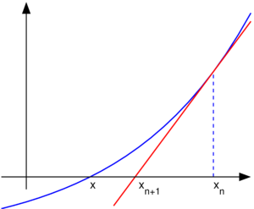
【例3.15】求方程f(x)=3x³+4x²-2x+5的实根。
说明：
1. 用牛顿迭代方法求方程f(x)=0的根的近似解:
_{求出f(x)的一阶导，即斜率:}
_{简化等式得到:}
xn+1=xn-f(xn)/f'(xn)， n=0,1,…
然后利用得到的最终式进行迭代运算直至求到一个比较精确的满意值。
_{假设f(x)是关于x的函数:}

Slide 50
2. 当修正量dk=f(xk)/f'(xk) 的绝对值小于某个很小数ε时，xk+1就作为方程的近似解。
3. 下面的程序取迭代初值为-2， ε= 1.0e-6。

Slide 51
#include <stdio.h>
#include <math.h> /* 引用数学函数 */
#define Epsilon 1.0e-6
void main()
{ double x, d;
x = -2.0;
do {
d = (((3.0*x+4.0)*x-2.0)*x+5.0)/
((9.0*x+8.0)*x-2.0); /* f(x)/f'(x) */
x = x-d;
} while (fabs(d) > Epsilon);
printf("The root is %.6f\n", x);
} 结果为： The root is -2.053319

Slide 52
【例3.16】寻找一个最小整数，该整数要满足以下条件： 被3除余2，被5除余3，被7除余4。
题解一：穷举法
假定该未知数为x，可从x＝4 开始，逐步加1，直到x 满足条件为止。代码片段如下:
x = 4;
do x++;
while(!(x%3==2 && x%5==3 && x%7==4));
printf("x=%d\n", x);
运算结果：x = 53

Slide 53
题解二：分步求解法(运行效率更高的求解方法)
假定该未知数为 x，可从x＝2 (被3除余2 )开始，寻找被5除余3的解，然后寻找被7除余4的解。
#include <stdio.h>
void main()
{ int i = 2; /* 初值i被3除余2 */
do i += 3;
while (i % 5 != 3);
while (i % 7 != 4) i += 15_{;/* 取3×5继续满足被3除余2，5除余3 */}
printf("被3除余2,5除余3,7除余4的最小数是%d\n\n",i);
}
_{找除以5余3的数，}
_{i+3 继续满足被3除余2}
_{/* 结果为：53 */}

Slide 54
分步求解法是在保证x被3除余2的情况下，逐步加3，直至找到被3除余2而且被5 除余3的x。然后在保证这样的情况下，逐步加15 (3 和5 的积)，最后获得问题的解。而题解一中对x 是逐步加1。显然分步求解的办法减少了寻找x 的次数。
这种算法有两个优点：
(1) 有些复杂问题，往往难以直接求解，从而要借助分步求解的办法。
(2) 提高求解的效率。

Slide 55
_{以下程序的功能是什么，输出结果？}
_{#include <stdio.h>}
_{void main(){}
_{int digits=0,n;}
printf("Enter a nonnegegative integer: ");
_{scanf("%d",&n);}
_{do{}
_{n/=10;}
_{digits++;}
_{}while(n>0);}
_{printf("digits=%d\n:",digits);}
}

Slide 56
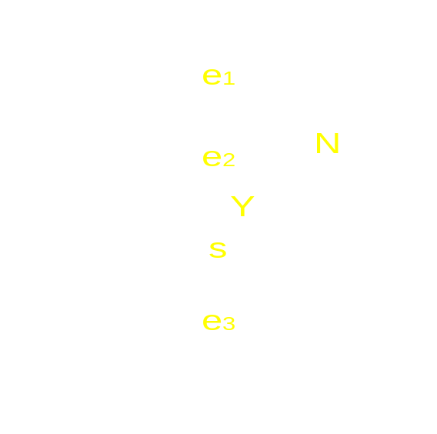
3.4.3 for语句
for语句是功能最强大的一种循环语句，请大家不要因为for语句表明上的复杂性而灰心。实际上，它是许多循环的最佳方法。
_{它的一般形式为：}
_{for(e1; e2; e3) s;}
_{e1：循环变量赋初值}
_{e2：循环条件}
_{e3：更新循环变量}
_{s ：循环体}
_{图 for 循环的流程图}

Slide 57
【例3.17】求s = 1 + 2 + … + 100
用for语句可描述如下：
s = 0;
for(i=1; i<=100;i++)
s += i;
_{可改写为}
_{for(s=0,i=1;i<=100;i++)}
_{s +=i;}
_{for(s=0,i=1;i<=100;s +=i,i++);}

Slide 58
_{for语句的执行过程}
_{1.求解e1，循环变量赋初值；}
2.判断e2,若为真,则执行s,然后转向3； 否则结束循环,转向5
_{3.求解e3，更新循环变量}
_{4.转向2}
_{5. 终止循环，执行for语句后的下一条语句。}

Slide 59
【例3.18】编制一个程序, 实现输入n个整数, 输出其中的最大数，并指出其是第几个数。
#include <stdio.h>
void main()
{ int n, i, max, x, index;
printf("输入 n!\n");
scanf("%d", &n);
for(i = 1; i <= n; i++) {
printf("输入第%d个数据.", i);
scanf("%d", &x);

Slide 60
if (i == 1) { /* 输入第一个数 */
max = x; index = 1; continue;
} /* continue 表示进入下一轮循环 */
if ( x > max) { /* 输入了一个更大的数 */
max = x;
index = i;
}
}
printf("最大数是:%d，它是第 %d 个数。
\n\n", max, index);
}

Slide 61
for语句的惯用法
●从0向上加到n-1: for(i=0;i<n;i++)…
●从0向上加到n: for(i=0;i<=n;i++)…
●从n-1向下减到0: for(i=n-1;i>=0;i--)…
●从n向下减到1: for(i=n;i>0;i--)…
模仿这些书写格式将有助于避免一些c语言初学者经常会犯的错误。

Slide 62
_{在for语句中省略表达式的说明: for(e1;e2;e3)}
e1可省，即for(;e2;e3)，循环变量赋初值应在之前完成；
e2可省，即for(e1;;e3)，循环体内部应有循环结束点，否则陷入死循环（一般采用break语句）；
e3可省，即for(e1;e2;)，循环变量增值放在循环体内部，否则会陷入“死循环”；
e1、e2、e3均可省，即for(;;)，相当于while(1)，无条件循环，可综合上述情况处理；
e1可以是任意变量赋初值；
e1、e3均可用逗号表达式；
e2一般是关系或逻辑表达式，可以是任意表达式。

Slide 63
_{for}
标准形式
for(n=0,sum=0;n<=100;n++)
sum+=n;
n=0,sum=0;
for(;n<=100;n++)
sum+=n;
省略e1
for(n=0,sum=0;;n++)
{ if(n>100) break;
sum+=n; }
省略e2
省略e3
for(n=0,sum=0;n<=100;)
sum+=n++;
n=0;sum=0;
for(;;)
{ if(n>100) break;
sum+=n++;}
全部省略

Slide 64
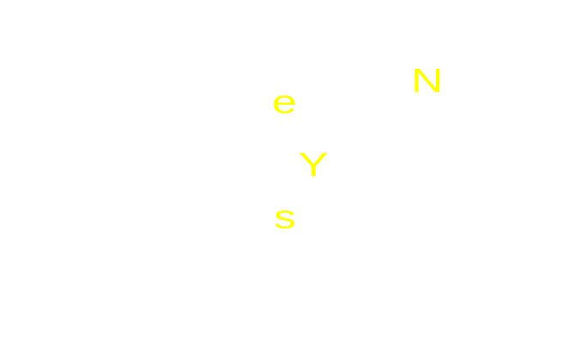
for and while

Slide 65
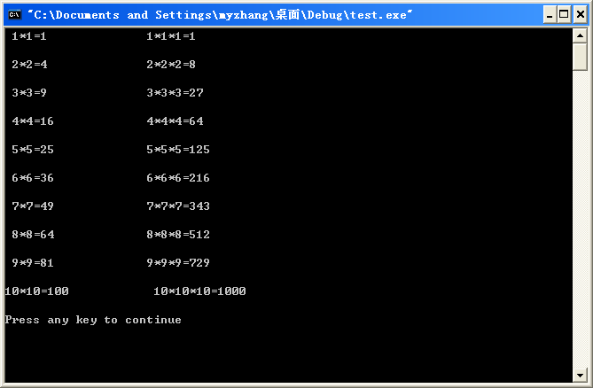
_{习题}
_{p65： 1(要求用switch语句),3，7,10}
_{7的输出样式,}
_{上机题:}
_{P65: 8，17，23,25}

